Slide 1
ADO.NET - Lesson 08
Cơ bản về DataSet
Training time: 15 minutes
Author: CuongNV3

Slide 2
Nội dung
Cấu trúc của DataSet và DataTable
Nạp dữ liệu vào DataSet từ database
Tạo dữ liệu động cho DataTable
Data Relation trong DataSet

Slide 3
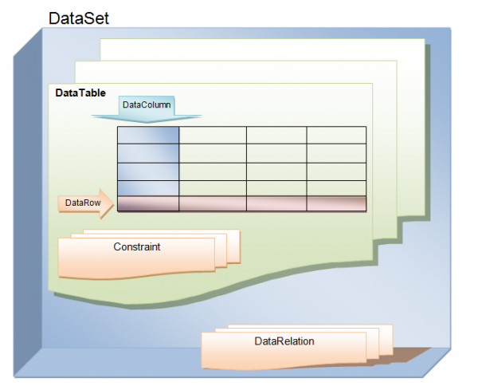
Cấu trúc của DataSet và DataTable
Một DataSet tương tự như một tập tin database vật lý hoàn chỉnh nhưng được lưu trong bộ nhớ.
DataSet bao gồm các DataTable, DataTable bao gồm các DataColumn, DataRow, các constraint được minh họa như hình dưới:

Slide 4
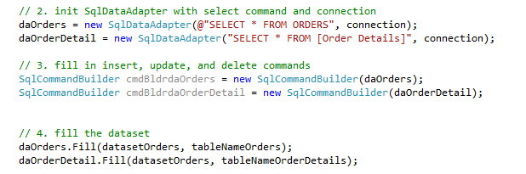
Nạp dữ liệu vào DataTable và DataSet
Nạp dữ liệu vào DataSet từ database

Slide 5
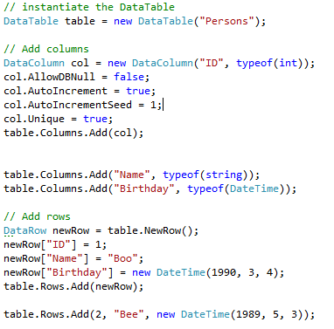
Tạo dữ liệu động cho DataTable
Tạo datatable
Add columns
Add rows
Demo

Slide 6
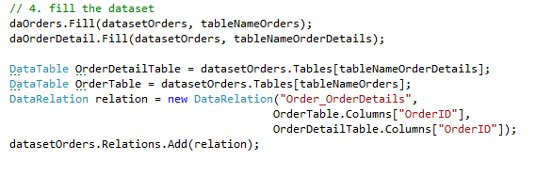
Data Relation trong DataSet
Khi bạn thêm các table vào DataSet thì giữa chúng chưa có relation nào. Để tạo ra một relation, bạn sử dụng property Relations của DataSet để thêm vào các đối tượng DataRelation
Demo

Slide 7
Q&A
Thanks!

